Slide 1
العلاقة بين جذري المعادلة التربيعية

Slide 2
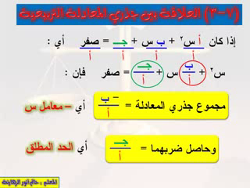

Slide 3
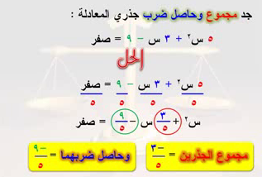

Slide 4
